Slide 1


Slide 2


Slide 3
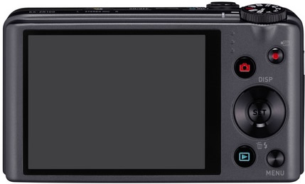

Slide 4


Slide 5

PENJANA MOTOR AU

Slide 7
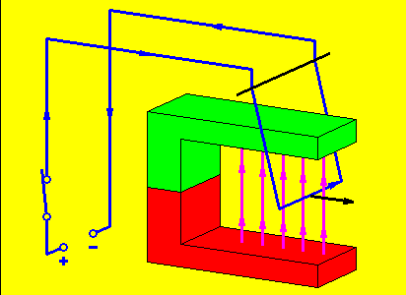


HUKUM LENZ
MOTOR BERPENUKAR TERTIB
KELUAR
KUIZ

Slide 8
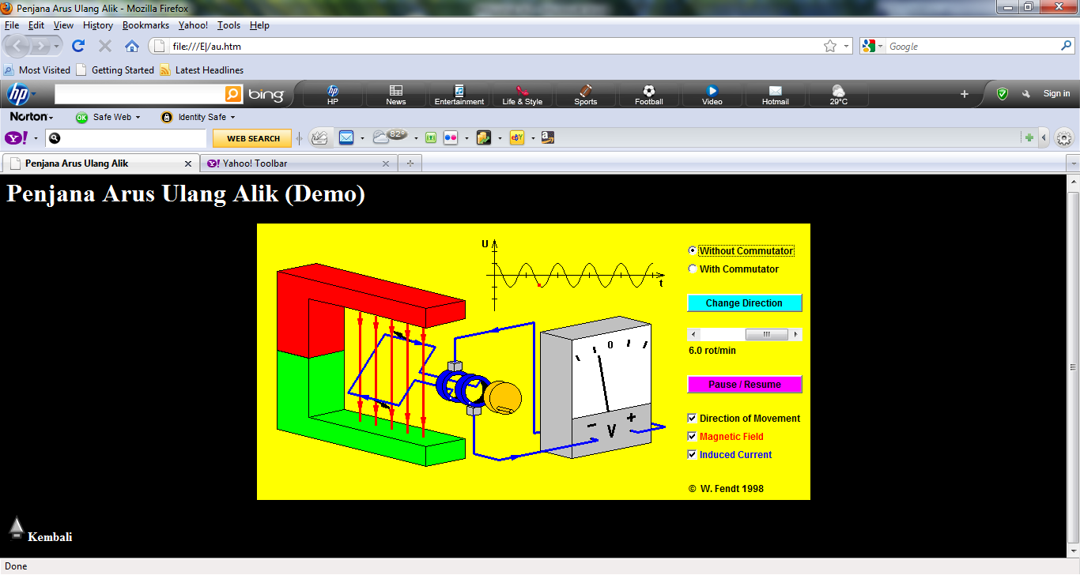
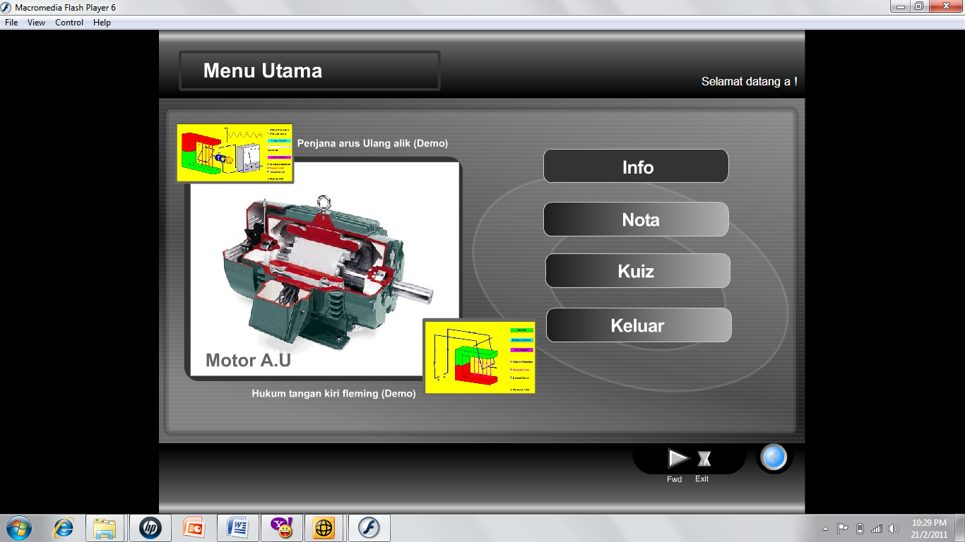

Slide 9
1. JENIS-JENIS PENGULANG-ALIK
ANGKER BERKISAR MEDAN PEGUN
1.
PENILAIAN KENDIRI

Slide 10
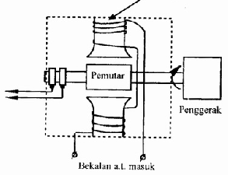
PEMEGUN
BEKALAN A.U KELUAR
PENGGERAK
BEKALAN A.T MASUK

Slide 11
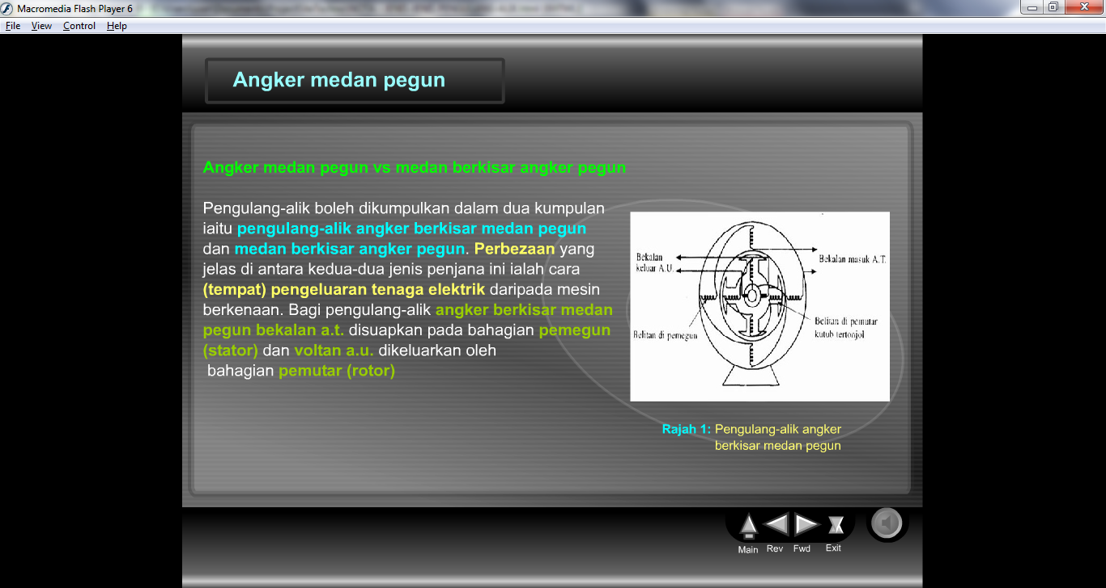
BEKALAN KELUAR A.U
BEKALAN MASUK A.T
BELITAN DI PEMUTAR KUTUB TERTONJOL
RELITAN DI PEMEGUN

Slide 12
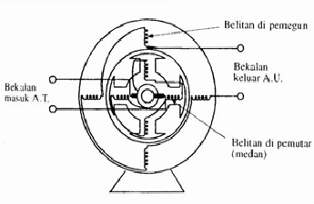
BELITAN DI PEMEGUN
BEKALAN KELUAR A.U
BEKALAN MASUK A.T
BELITAN DI PEMUTAR (MEDAN)

